Slide 1
«декоративная рыбка» создание барельефа
Преподаватель МУДО
«Сланцевская детская художественная школа»
Сынкова З.Н.

Slide 2
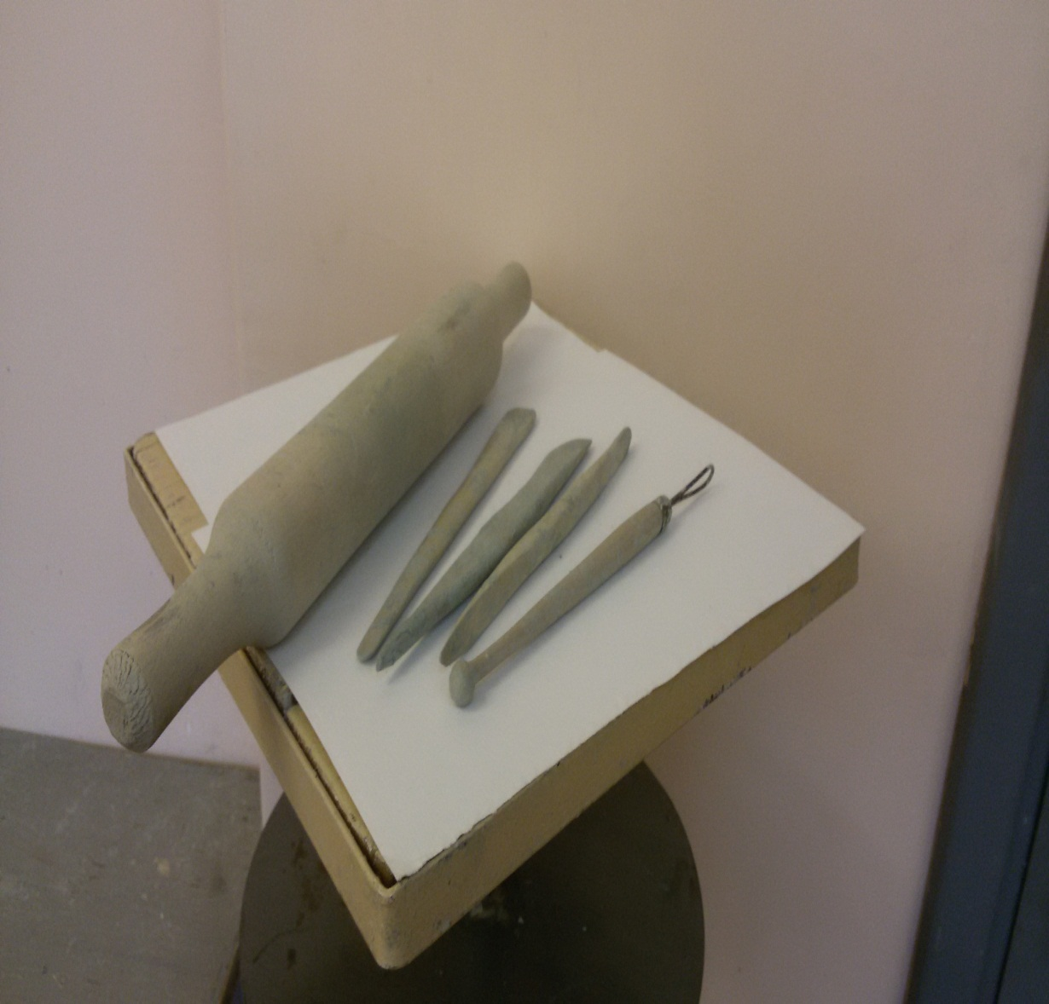
Материалы для работы
-Глина
-Стек , острые палочки
-Скалка для раскатывания глины
-доска для работы
-баночка с водой

Slide 3
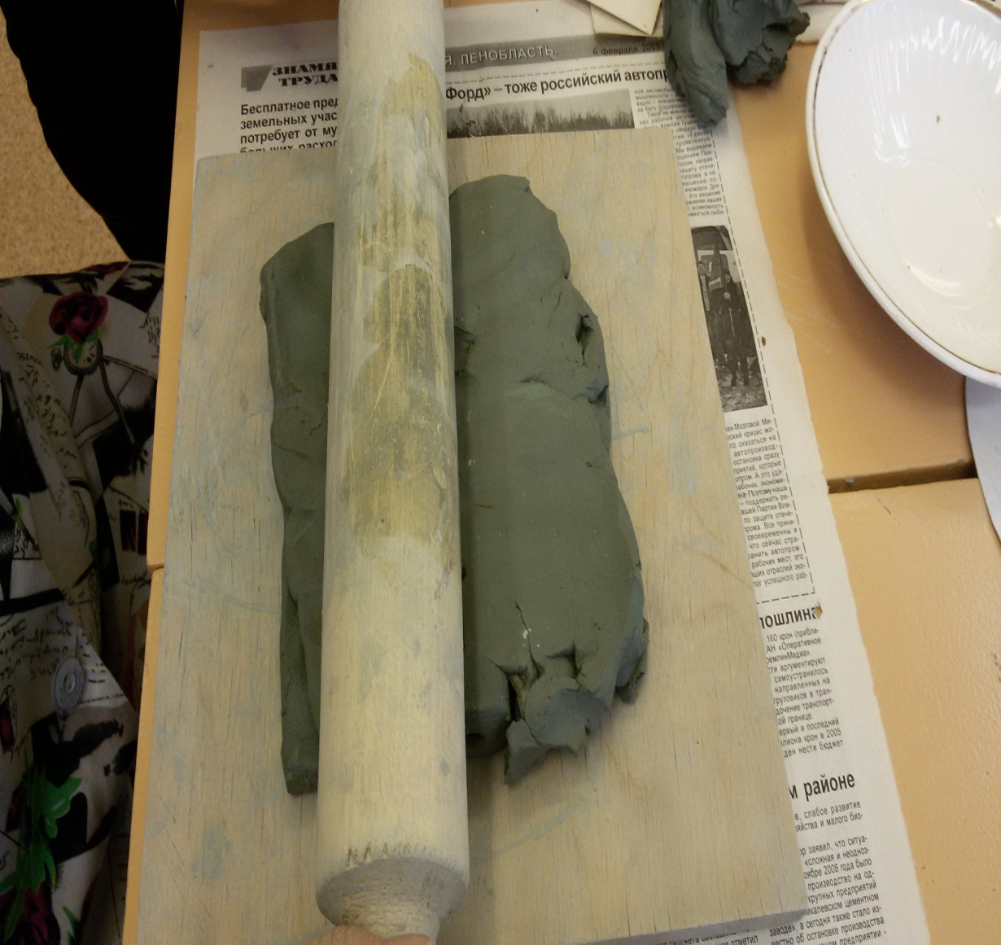
Этап первый
-Готовим глиняную основу(комок глины с помощью скалки раскатываем пласт толщиной примерно 7-10 мм)

Slide 4
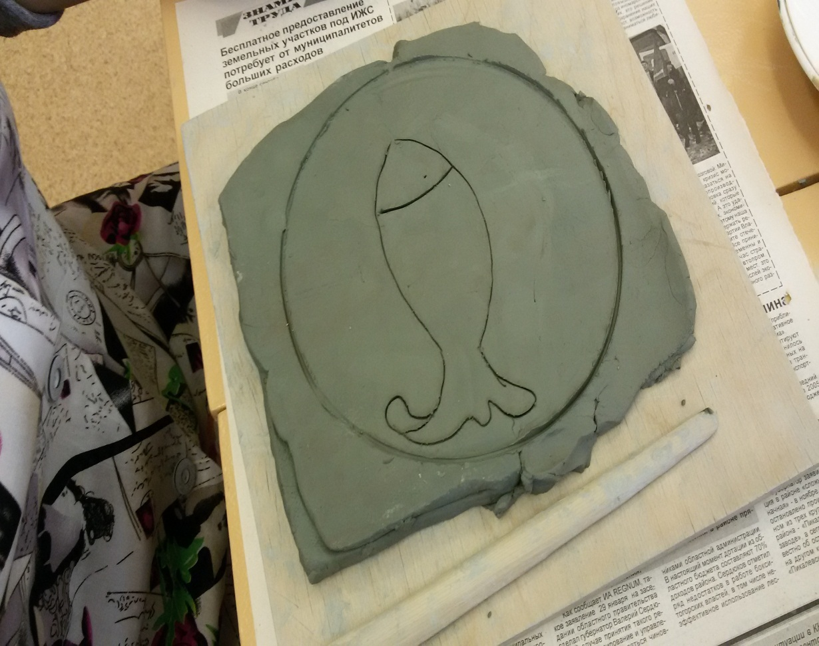
Этап второй
Выполняем композицию Размещение изображения на глиняной основе (композиция наносится острой палочкой- стек, зубочистка).

Slide 5
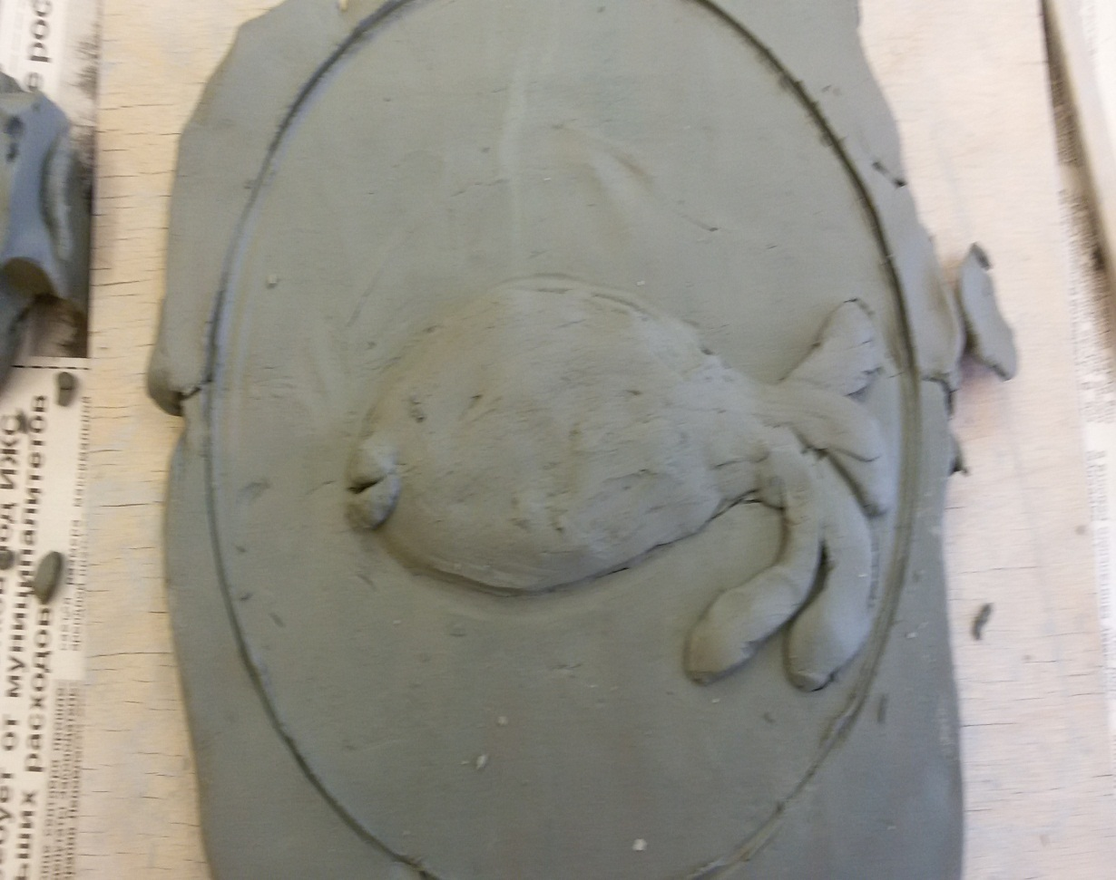
Этап третий
Изображение в пределах нанесенного контура нужно сделать выпуклым (небольшие кусочки глины примазывают к подготовленной основе, добиваясь нужной формы).

Slide 6
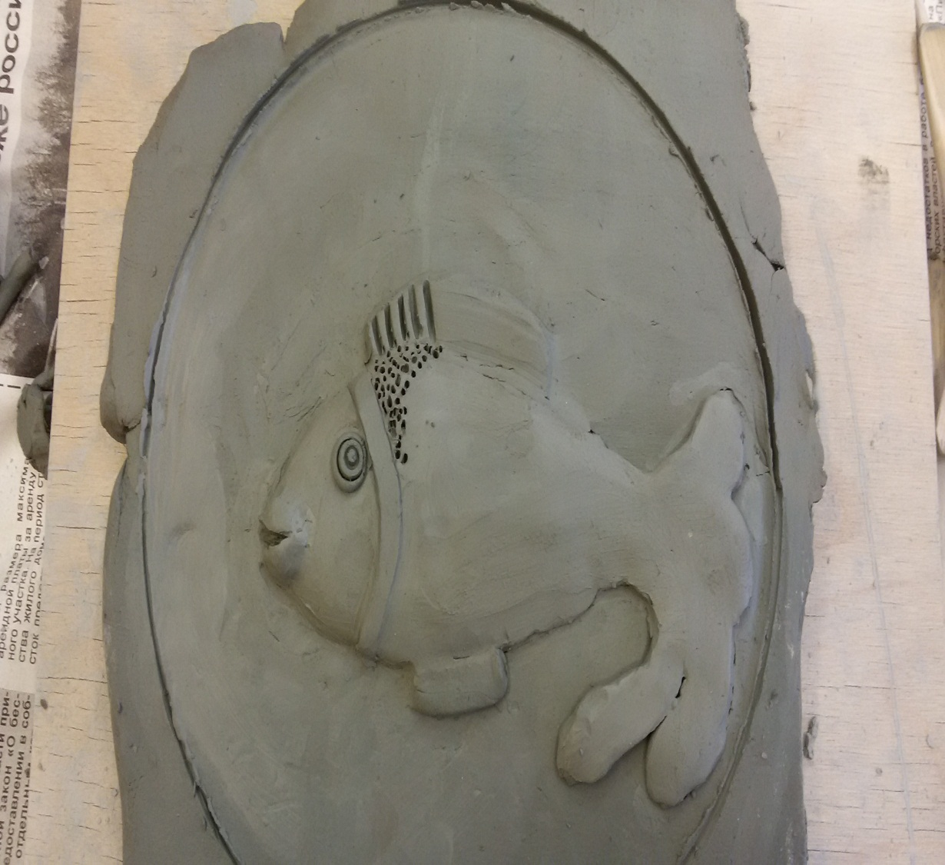
Этап четвертый
Когда задуманное изображение станет выпуклым, необходимо его уточнить. С этой целью можно заостренной палочкой или ножичком подправить контуры изображения.

Slide 7
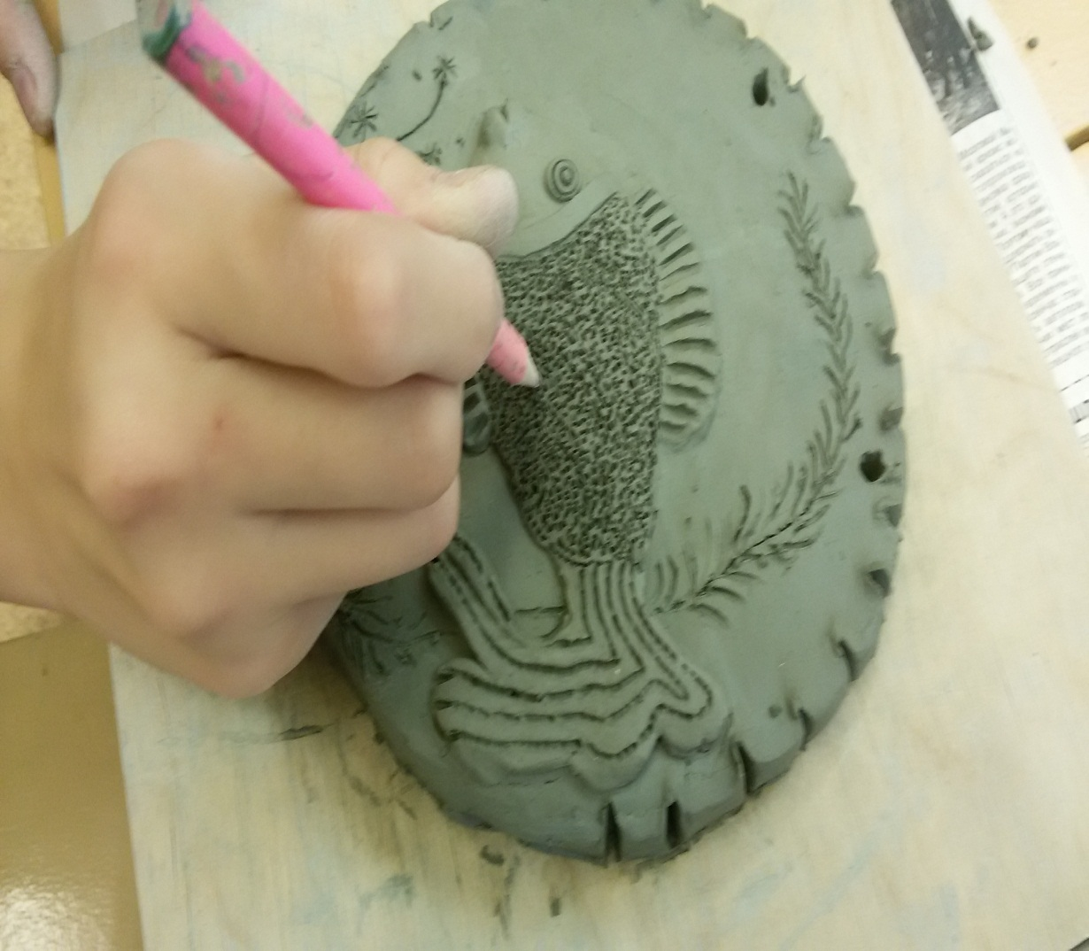
Этап пятый
Выразительность деталей. Например, если барельеф изображает рыбу можно на ее фигурке сделать фактуру чешуйки

Slide 8
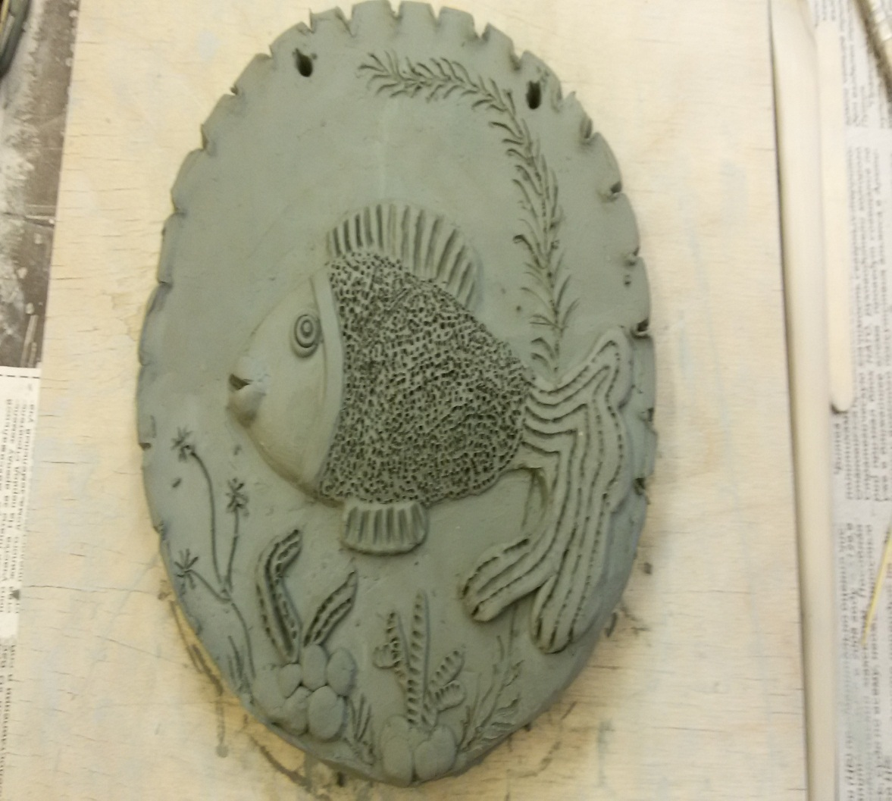
Этап шестой
После того как основное изображение готово нанесите с помощью острой палочки рисунок водорослей

Slide 9
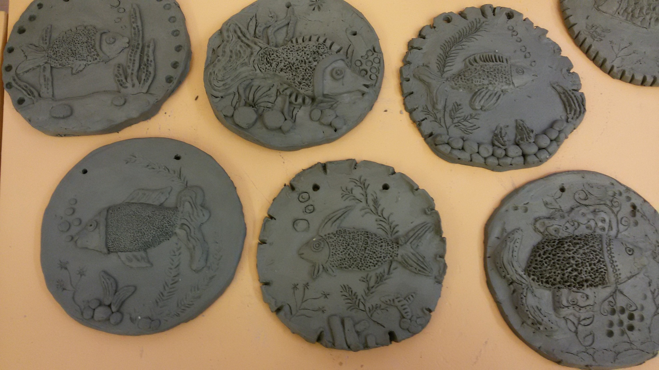
Наше творчество

Slide 10
БОЛЬШИХ ВАМ ТВОРЧЕСКИХ УСПЕХОВ

